Slide 1
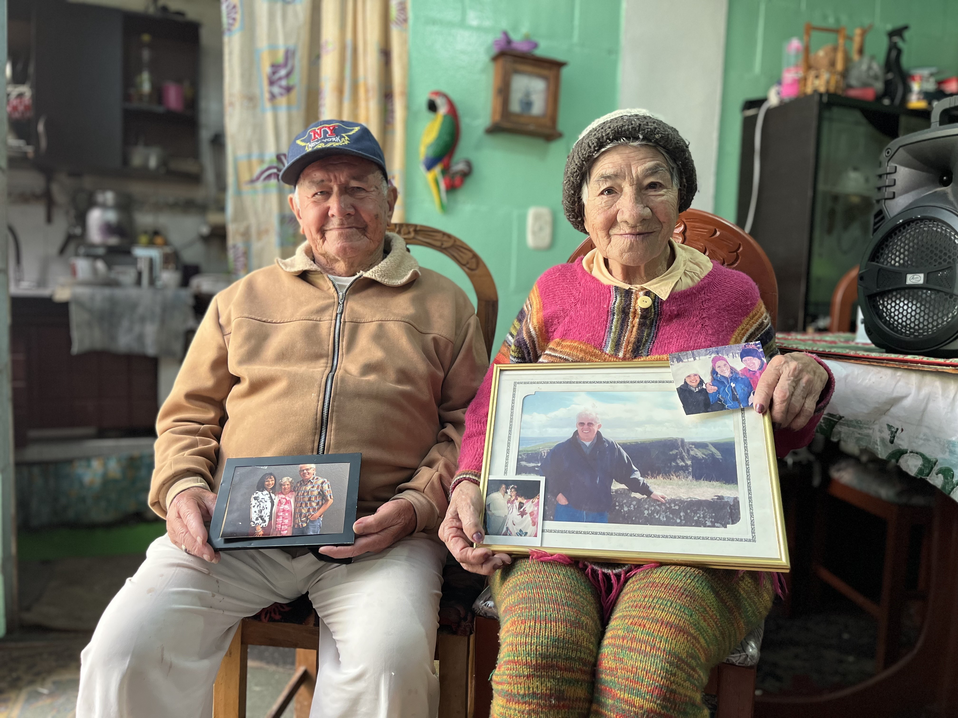

Estado de la Misión
Septiembre 2025

Slide 2
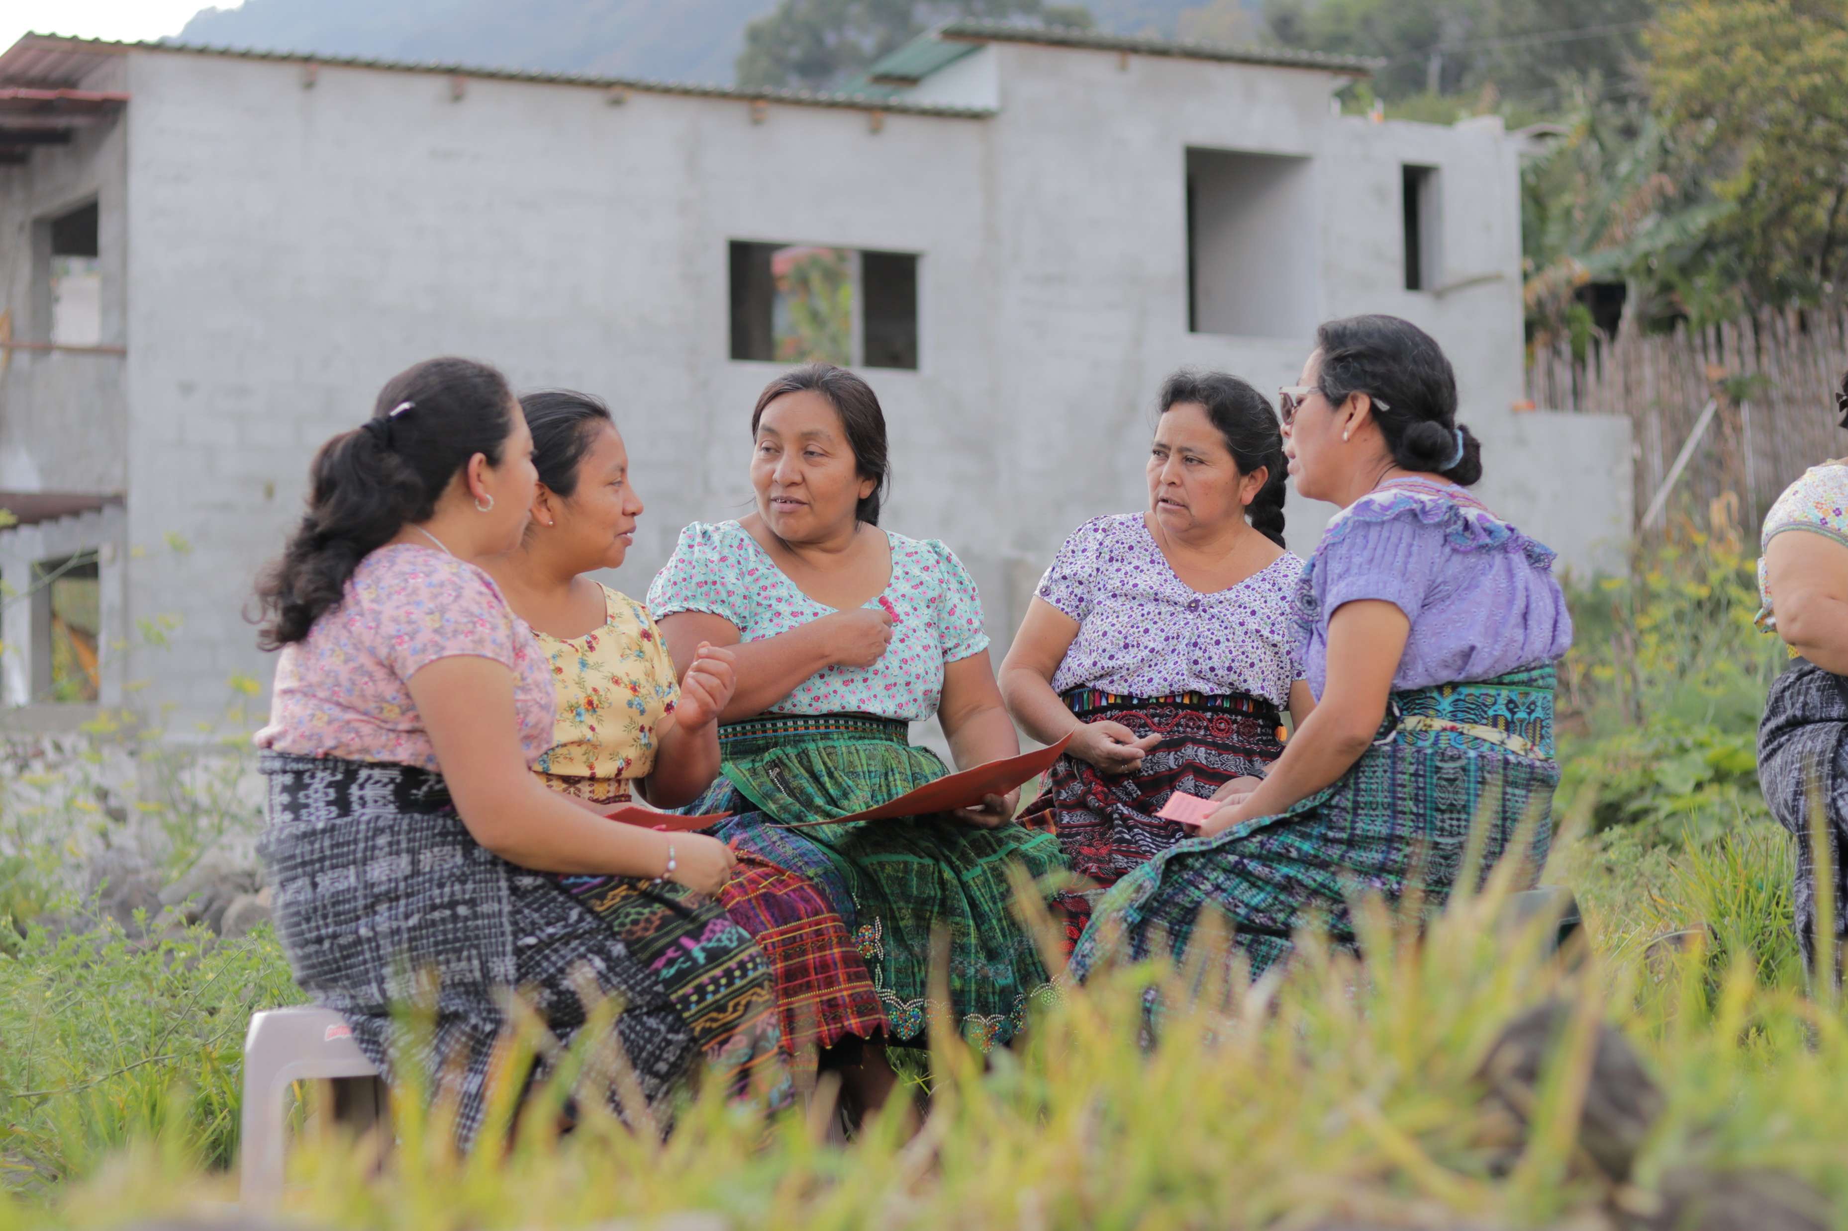
Bienvenidos
Solo los organizadores y presentadores tendrán acceso al micrófono.
Les invitamos a enviar sus saludos y comentarios por medio del chat y escribir sus preguntas por medio de la pestaña de P y R.

Slide 3
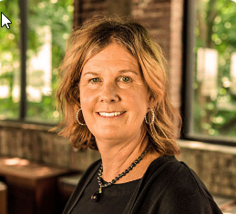
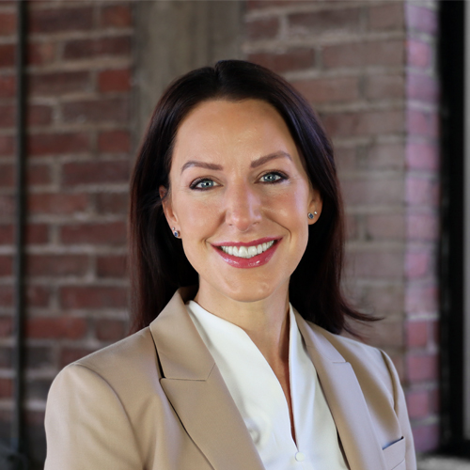
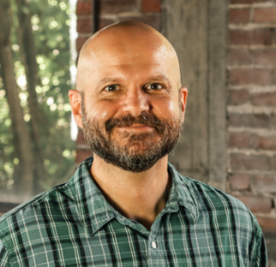
Agenda
Discurso de apertura
Ashley Hufft, presidenta y directora ejecutiva
Avances en el crecimiento estratégico
Deborah Johns, directora ejecutiva de crecimiento
Enfoque en areas funcionales 2026
Especialista en operaciones del programa: Samantha Downs
Contador de programas: Diego Restrepo
Especialista de evaluación: Alicia Garza Ramos
Prioridades globales 2026
Dan Pearson, director ejecutivo de programas internacionales

Slide 4


Discurso de apertura
Ashley Huft, presidenta y directora ejecutiva

Slide 5

¡Gracias por ayudar a Unbound!
¡Lanzamos nuestro Plan Estratégico 2030!
Esperanza en cada paso
Un viaje radical para eliminar la pobreza

Slide 6
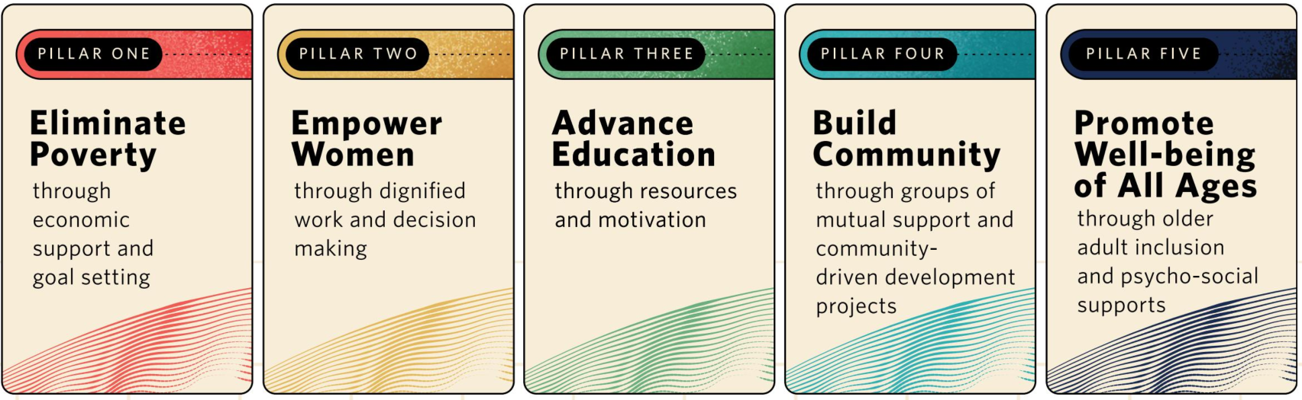
Y dando vida a nuestros pilares estratégicos
con el trabajo que realizas a diario
Eliminar la pobreza
por medio del apoyo económico y estableciendo objetivos
Empoderar a las mujeres
a través del trabajo digno y la toma de decisiones
Avanzar la Educación
ofreciendo recursos y
motivación
Construir comunidad
por medio de los grupos de apoyo mutuo e iniciativas de desarrollo dirigidas por la comunidad
Promover el bienestar de todas las edades
por medio de la inclusión de adultos mayores y
atención psicosocial

Slide 7
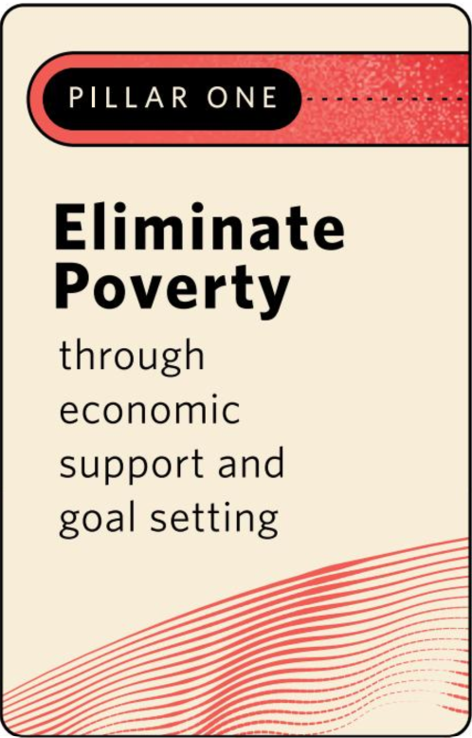
Estimada Sra. Hufft:
Su plan estratégico es muy inspirador y está muy bien escrito. Pero, hablando en serio, ¿de verdad cree que podemos eliminar la pobreza?
Eliminar la pobreza
por medio del apoyo económico y estableciendo objetivos
Al Presidente de Unbound:
Admiramos su dedicación, pero la idea de que podemos eliminar la pobreza es ingenua e idealista…
¡Estás loca si crees que puedes eliminar la pobreza!

Slide 8
Estimada Sra. ____________:
Gracias por su carta y por tomarse el tiempo de leer nuestro Plan Estratégico. Siempre me complace recibir noticias de nuestros patrocinadores.
Estoy de acuerdo en que la idea de "eliminar la pobreza" parece descabellada y demasiado idealista. Con 700 millones de personas viviendo en extrema pobreza hoy en día, es abrumador. Sin embargo, en Unbound, nuestro enfoque es personal. Y cuando su enfoque es personal y considera a cada persona o familia individualmente, entonces, familia por familia, individuo por individuo, sí se puede eliminar la pobreza.
Lo sé porque lo he visto ...
Eliminar la pobreza
por medio del apoyo económico y estableciendo objetivos

Slide 9
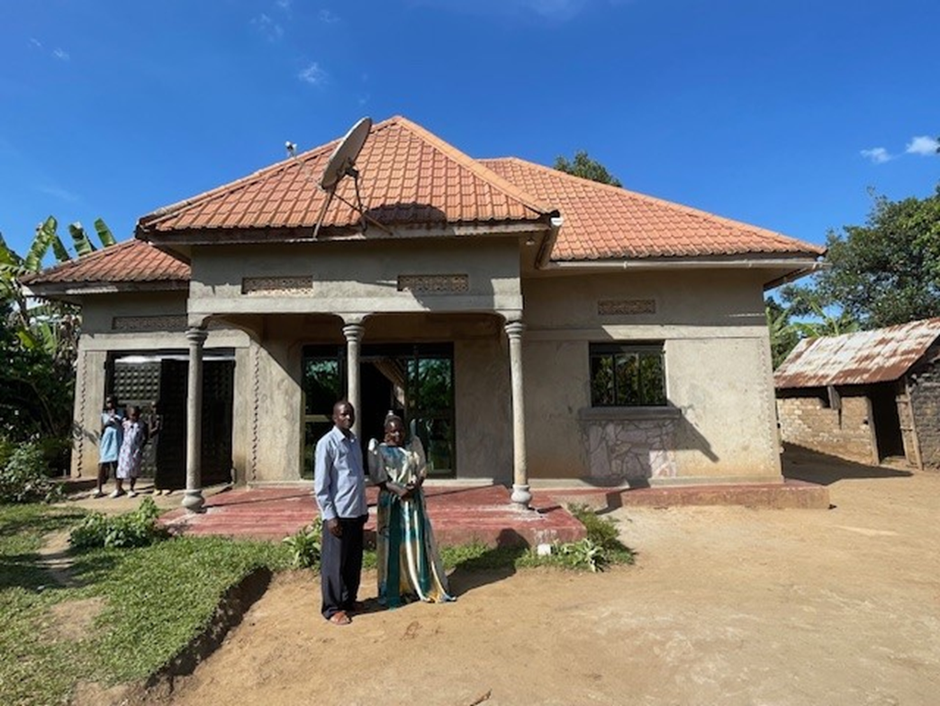
Lo he visto en Uganda
Ruth & Livingstone
Unbound madre & padre
Agricultores y emprendedores

Slide 10
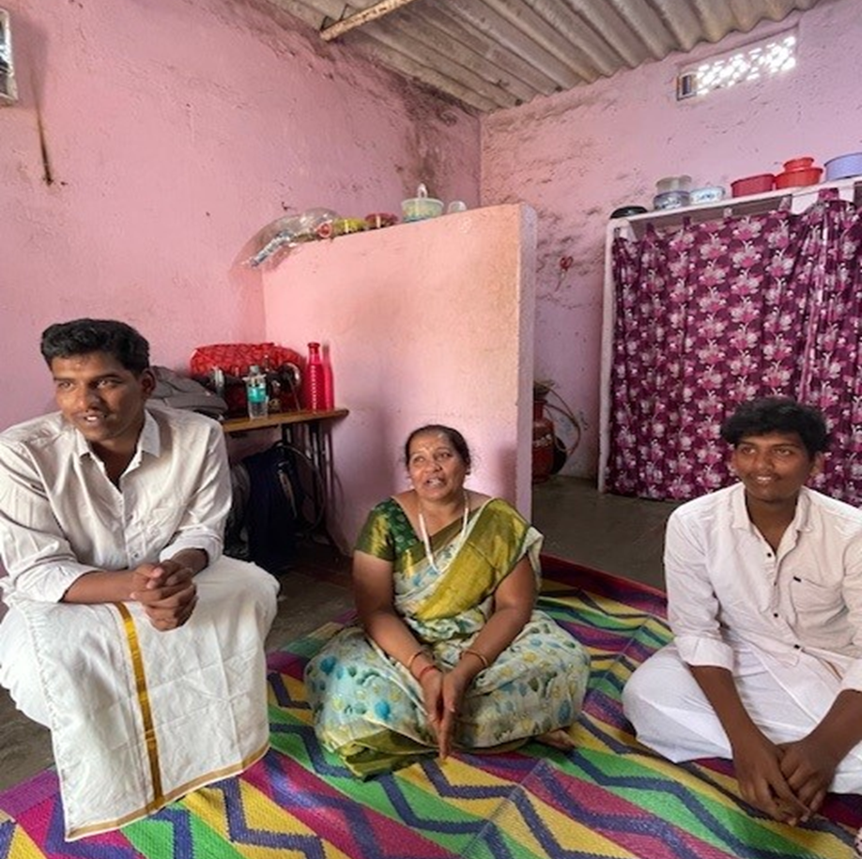
Lo he visto en Telangana
Lavanya, Unbound madre
Costurera
Líder del Fondo de Innovación del Proyecto
Koushik, 18 años, jóven apadrinado
Karthikeyan, 20 años, estudiante becado

Slide 11
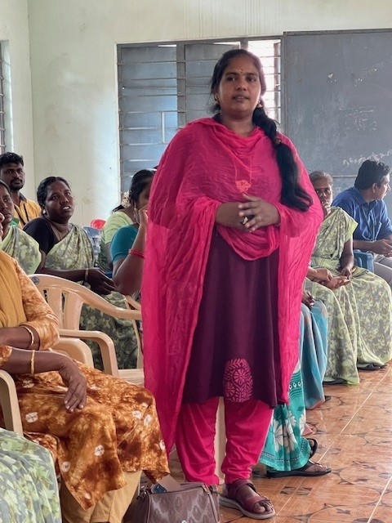
Lo he visto en
Tamil Nadu
Jensala
Unbound madre
Consejero de violencia doméstica
Poeta

Slide 12
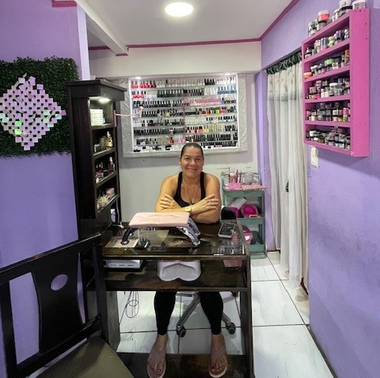
Lo he visto en Costa Rica
Sugey,
Emprendedora
Madre en Unbound:
Retiró a su hija del programa.

Slide 13
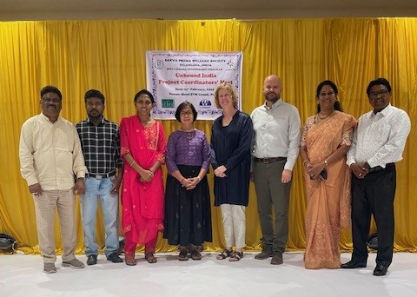
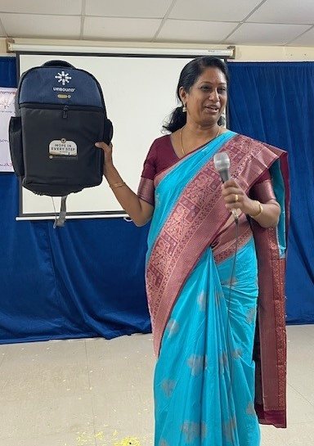
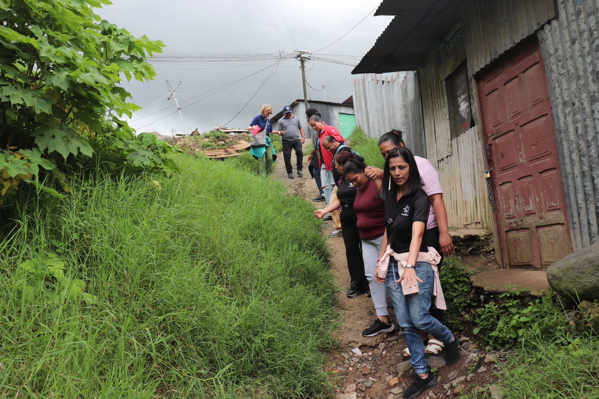
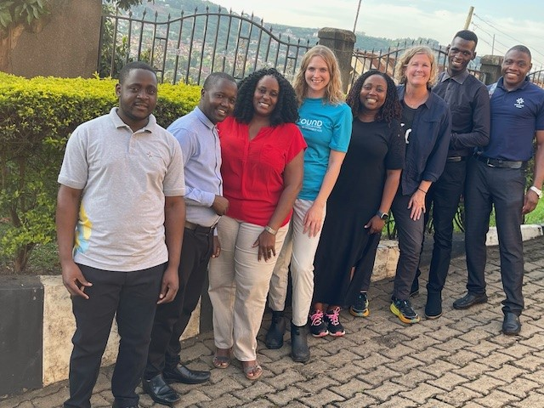
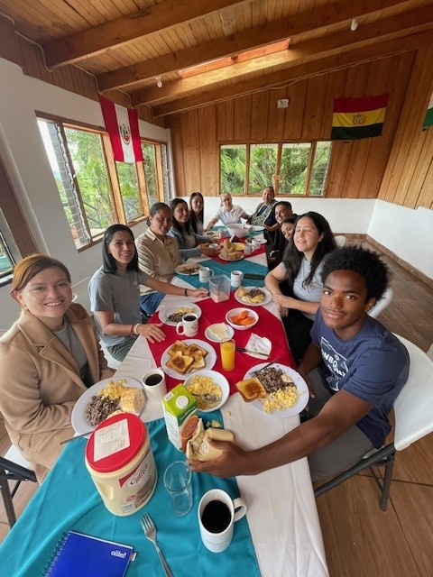
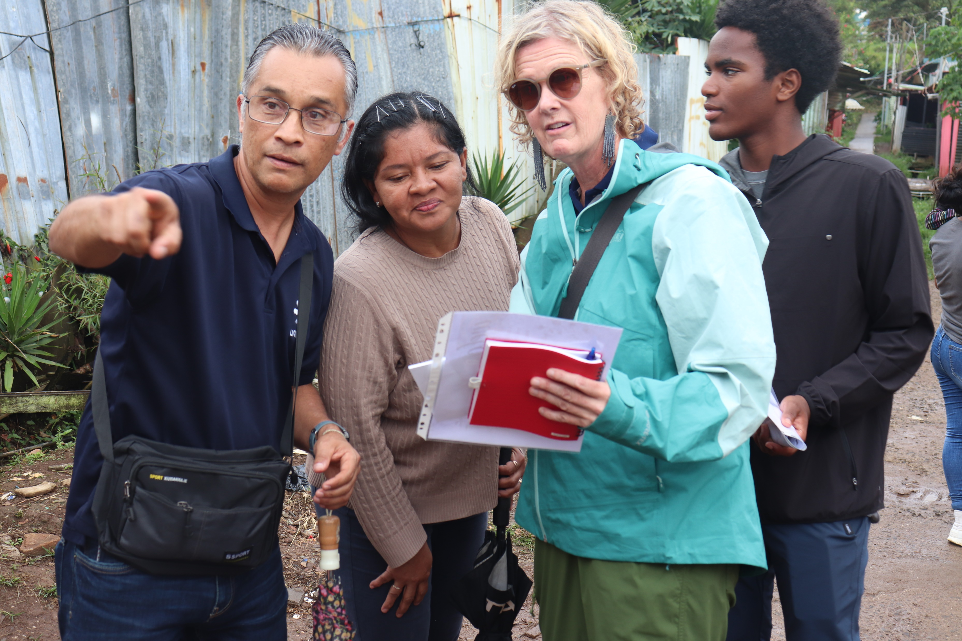
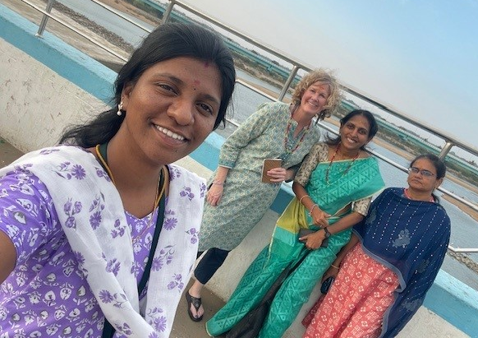
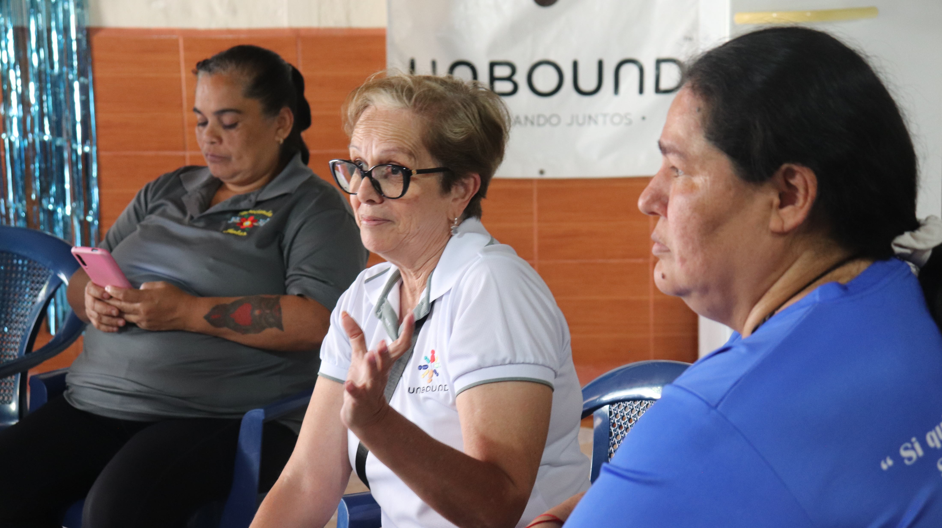
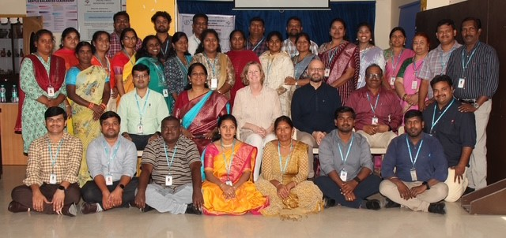
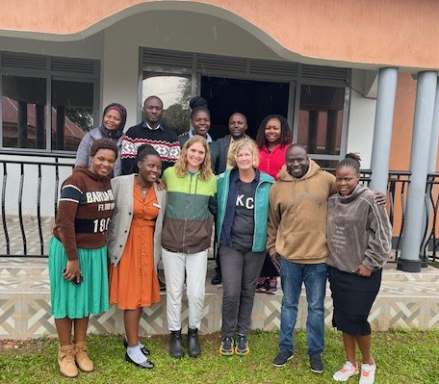
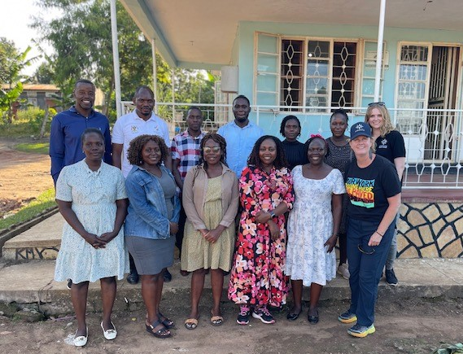
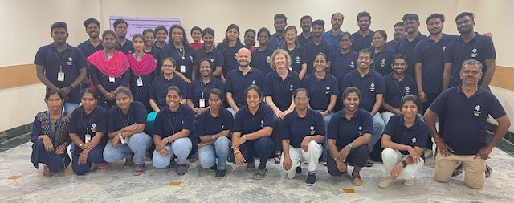
Haciendo posible lo imposible
Notes:
This impact is possible because of you

Slide 14
Crecimiento contra todo pronóstico:
Prioridades para 2026
Facilitadores del crecimiento
Convertir la Base
Abraza la fe
Mostrar impacto
Buscar la innovación
Tenemos muchos miles de padrinos esperando ser activados para oportunidades de donaciones importantes.
Lanzaremos la campaña Esperanza en Cada Paso, alineada con los objetivos de crecimiento de nuestro Plan Estratégico, para convertir a estos padrinos en donantes principales.
Continuaremos invirtiendo en el crecimiento de las Campañas de Fin de Semana y ampliaremos nuestro alcance católico más allá de las bancas de la iglesia.
Invertiremos los recursos necesarios para que nuestro canal interreligioso pueda despegar.
Adherirse a los valores fundamentales
Notes:
We have another seemingly impossible task ahead during these turbulent times: growth.

Slide 15

Oh, Señora... ¡ven... creémoslo!
Aunque no nos une la sangre, nos conecta un propósito. Estoy a tu lado, ofreciéndote mis hombros para elevarte, para moldear tu historia, para construir tu legado.
Que el mundo sea testigo de tu fuerza. ¡Adelante, crea historia e inspira a las generaciones venideras!
¿Crecimiento contra todo pronóstico?
“Que el mundo sea testigo de tu fuerza.
¡Sigue adelante, haz historia e inspira a las generaciones venideras!”
~Jensala
¡GRACIAS!

Slide 16

Avances en el crecimiento estratégico
Deborah Johns, directora ejecutiva de crecimiento

Slide 17
YOY Adquisición de padrinos
La mayoría de los canales de adquisición han crecido año tras año, siendo las campañas en iglesias las que han generado el mayor crecimiento.
¡El piloto de canvassing o campañas de captación fue exitoso! Continuará en 2026.
La base existente sigue disminuyendo.
El canal escolar pilotó asociaciones con escuelas públicas y charter, lo que ralentizó la adquisición, pero está abriendo un nuevo canal.
Canal | 2024 | 2025 | Diferencia
Iglesia | 4,845 | 7,303 | 2,458
Adquisición general | 1,623 | 2,046 | 423
Canvassing (Campañas de captación) | 0 | 1,251 | 1,251
Base existente / orgánica | 828 | 624 | -204
Ecuménico/Colectivo de Embajadores | 0 | 61 | 61
Escuela | 245 | 15 | -230
TOTAL | 7,541 | 11,300 | 3,759

Slide 18
2025 Adjusted Targets / Objetivos ajustados
Iglesia – agendando 70 campañas de fin de semana más, previstas para 2025, y mantener un promedio de PCA (por campana) de 26 nuevos apadrinados. En agosto se unieron 6 predicadores.
GA (adquisición general) – mayor gasto iniciando en septiembre. El éxito en GA compensará el déficit en Base.
Canvassing (campañas de captación) – comenzando a principios de octubre.
Embajadores – 8 más se unieron en el tercer trimestre. 9 eventos programados este año.
Ecuménico – mala participación en Woodmont. Contactos prometedores con Vine Street y las iglesias episcopales locales.
Escuelas – se presentó en 126 escuelas únicas en agosto. Se esperan 30 patrocinios en septiembre.
Channel | Adjusted Target | Actual through Aug. | Remaining
Iglesia | 13,000 | 7,303 | 5,697
Adquisición general (GA) | 3,629 | 2,145 | 1,484
Canvassing (Campañas de captación) | 1,875 | 1,251 | 624
Base existente / orgánica | 160 | 61 | 99
Ecuménico/Colectivo de Embajadores | 120 | 53 | 67
Escuela | 85 | 15 | 70
TOTAL | 18,809 | 11,300 | 8,041

Slide 19

Ingresos anuales no provenientes de apadrinamiento
 | TOTAL NON-APADRINAMIENTO
NONSPON | 2024 Actual | 2025 Target | 2025 Actual | YOY Comparison
Ener | $888,539 | $1,034,091 | $1,243,419 | $354,880
Feb | $849,412 | $987,666 | $823,470 | $(25,942)
Mar | $1,409,069 | $1,624,761 | $1,080,457 | $(328,612)
Q1 | $3,147,020 | $3,646,519 | $3,147,346 | $326
Abril | $762,316 | $891,229 | $1,062,464 | $300,148
May | $1,026,783 | $1,191,945 | $964,241 | $(62,542)
Junio | $464,372 | $532,255 | $683,492 | $219,120
Q2 | $2,253,471 | $2,615,428 | $2,710,197 | $456,726
Julio | $880,109 | $1,026,593 | $1,504,901 | $624,792
Aug | $900,735 | $1,048,704 | $1,738,856 | $838,121
TOTAL | $7,181,335 | $8,337,245 | $9,101,300 | $1,919,965
¡Aumento de $1,919,965 hasta la fecha desde 2024! (27%)
Cabe destacar:
Nuevos gestores de relaciones con donantes recaudando fondos
13 subvenciones pendientes con un potencial de ingresos de $1.233.300
Panorama más competitivo con las fundaciones privadas tras la retirada de fondos de USAID
Creciente interés de los padrinos existentes en contribuir a fondos no relacionados con el patrocinio

Slide 20
Ingresos no derivados del apadrinamiento por fondo
 | 2024 | 2025 | Diferencia $ | Diferencia %
Becas | $1,190,755 | $1,494,594 | $303,839 | 25.52%
Acelerador de microempresas | $12,035 | $45,151 | $33,116 | 275.16%
Necesidades críticas | $544,943 | $543,840 | -$1,103 | -0.20%
No designado/Otro | $5,060,776 | $6,491,105 | $1,430,329 | 28.26%
Agentes de Cambio | $372,826 | $526,611 | $153,785 | 41.25%
TOTAL | $7,181,335 | $9,101,301 | $1,919,966 | 26.74%
Casi todos los fondos muestran un aumento en lo que va del año a partir de 2024, y Agentes de Cambio y SBA destacan una "deseabilidad" significativa de los donantes.
El cuarto trimestre promoverá fuertemente las becas

Slide 21
Progreso del Fondo Focus hacia la Meta: hasta agosto
Ingresos no patrocinados | 2025
 | Meta | Real | %
No designado/Otro | $10,286,233.00 | $6,447,681 | 63%
Becas | $4,000,000.00 | $1,494,593 | 37%
Necesidades críticas | $880,000.00 | $543,840 | 62%
Agentes de Cambio | $805,000.00 | $526,610 | 65%
Groupo de Madres | $1,200,000.00 | $43,425 | 4%
Acelerador de microempresas | $100,000.00 | $45,151 | 45%
TOTAL | $17,271,233.00 | $9,101,300 | 53%
Priorizando las becas desde ahora hasta fin de año
$1.25M en espera de aprobación
$2M en donaciones planificadas pendientes “ingresos conocidos”
74 visitas de cultivo + 28 solicitudes realizadas en julio y agosto

Slide 22
Observaciones finales
Aunque estamos celebrando el crecimiento y nos sentimos alentados por los resultados de ingresos no relacionados con el apadrinamiento en lo que va del año, ciertos canales de adquisición de apadrinamientos han sido más lentos de lo planeado.
Nuestro fuerte enfoque es lograr una adquisición de apadrinamientos netamente neutral lo antes posible.
Los esfuerzos para aumentar la adquisición a través de las Campañas de Fin de Semana y Canales Emergentes siguen siendo una prioridad.
Los esfuerzos para aumentar los ingresos no relacionados con el apadrinamiento han mostrado un éxito prometedor.

Slide 23
Enfoque Funcional
Samantha Downs, Diego Restrepo, Alicia Garza Ramos

Slide 24
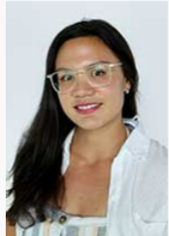
Operaciones de Programa
​
Sam Downs

Slide 25
Logros de 2025
Retroalimentación sobre la correspondencia:
Las estadísticas de correspondencia siguen disponibles en el panel de control.
Encuesta para padrinos/madrinas sobre cartas/video mensajes
Correspondencia enviada por la familia:
Fotos, cartas y video mensajes enviadas por familias
Notificaciones automáticas de fotos

Slide 26
Logros de 2025
Innovaciónes en Portal:
Pendiente Revisión Inicial
Revisión de fotos por IA
Fecha de retiro por falta de cumplimiento
Reporte de “Cambios en los nombres de padrinos que escriben"
El Programa de Becas en Portal

Slide 27
Vista Previa de 2026
Correspondencia enviada por la familia:
Más herramientas para permitir que las familias envíen correspondencia directamente
Recursos para relaciónes de apadrinamiento
Recordatorios de correspondencia para padrinos/madrinas

Slide 28
Enfoque de 2026
Respuestas a las cartas de padrinos/madrinas
Moviéndose hacia una tasa de respuesta de 100%

Slide 29
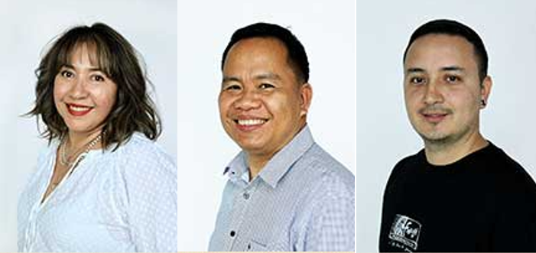
Enfoque en áreas funcionales 2026 – Contadores de Programas
Alma Arias Rey Sampaga Diego Restrepo

Slide 30
Enfoque en áreas funcionales 2026 Contadores de Programas
Desarrollo De Capacidades en el Área Contable Y Financiera
Revisión de diligencias y procedimientos importantes(RIDP)
Lista de verificacion estandar para contadores y coordinadores

Slide 31
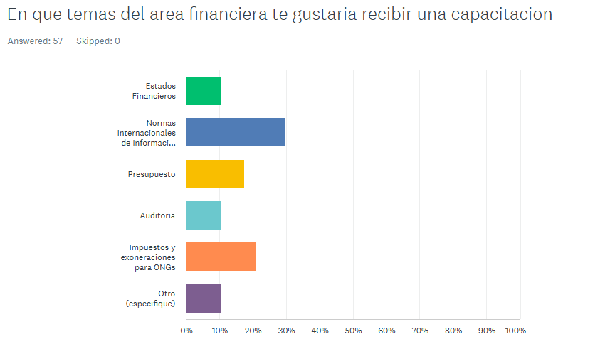
Desarrollo De Capacidades en el Área Contable Y Financiera
Resultados de la encuesta realizada a los contadores de Lationamerica.

Slide 32
Revisión de diligencias y procedimientos importantes(RIDP)
Situación jurídica
Estructura de Gobierno Corporativo
Salud financiera
Cumplimiento de las leyes y los estándares éticos
Factores de riesgo (fraude, corrupción, etc.)
La Revisión de Diligencias y Procedimientos Importantes (RIDP) será una revisión sistemática de los proyectos:

Slide 33

Lista de verificacion estandar para contadores y coordinadores
OBJETIVOS DE LA LISTA DE VERIFICACIÓN:
Estandarizar procedimientos
Prevenir descuidos y errores
Agilizar la comunicación

Slide 34
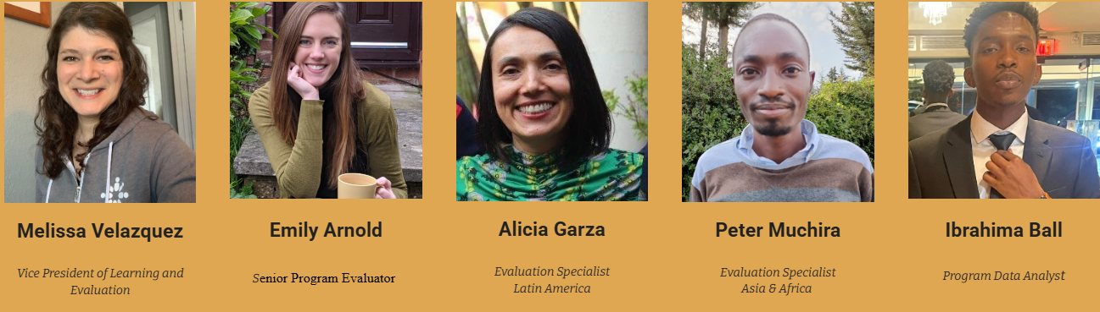
Evaluación de programas
​
Notes:
En primer lugar, queremos celebrar todo el aprendizaje y las evaluaciones que han sido fundamentales para los excelentes programas de Unbound este año. Los animamos a seguir defendiendo el pensamiento evaluativo. En 2025 tuvimos el encuentro de evaluación virtual en LA y una conferencia especial en África de forma presencial. Hemos tenido algunos webinars y reuniones virtuales tanto en América Latina como en Asia y África, en los que muchos de los evaluadores en los proyectos asumieron el liderazgo para facilitarlos, o planificarlos o presentarlos. Se están llevando a cabo numerosas evaluaciones de calidad en todo el mundo y nos entusiasma ver una mayor integración de los datos del semáforo, incluidos los de la experiencia de los ancianos en algunos países. Gracias a todos los miembros de los proyectos por su apertura y colaboración con la evaluación de programas. Gracias y felicidades a los evaluadores de Unbound, que con esfuerzo y convicción, aun cuando su rol es único y continúa en proceso de ser comprendido, siguen abriendo camino para que la evaluación cobre vida en cada programa.

Slide 35
2026 Enfoque Funcional del Área de
Evaluación de Programas​
​
Desarrollo de capacidades en el análisis del Semáforo y mejora del rigor de la evaluación.
Evaluaciones del Programa de Fondos de Innovación
Evaluaciones globales: 2 por año, incluyendo compartir los hallazgos con los equipos de proyecto.
Evaluación de impacto externa
Notes:
Y ahora nos gustaría mirar hacia el 2026. Cada uno de sus equipos de evaluación trabajará para apoyar el programa con evaluaciones locales sólidas y, además, pueden esperar lo siguiente:
1)Desarrollo de capacidades en el análisis del Semáforo y mejora del rigor de la evaluación
Para esto, continuaremos con los seminarios web y las reuniones virtuales para el desarrollo de habilidades, incluyendo la comprensión de la contribución y la atribución del programa.
Estas interacciones virtuales intentarán apoyar a los equipos de proyecto también con la consolidación, limpieza y análisis de los datos de PS para la evaluación y la planificación de programas
2) Evaluaciones de los programas del Fondo de Innovación.
12 de las 23 propuestas de programas del Fondo de Innovación fueron seleccionadas a nivel mundial este año (5 en América Latina y 7 en Asia y África) estos programas seleccionados llevarán a cabo evaluaciones para apoyar el aprendizaje de Unbound y descubrir oportunidades de escalación del programa.
3) Habrá también Evaluaciones globales:
Estamos pensando compartir los resultados de la evaluación global de PS realizada en 2025.
Haremos Dos evaluaciones globales al año (al igual que los proyectos) dirigidas por mi compañera Emily y el EEK, pero invitando al apoyo específico de los proyectos y compartiremos los resultados con todos los equipos de proyectos.
4) Evaluación del impacto externo
El EEK está trabajando con una empresa de investigación externa que está evaluando el impacto de las diferentes modalidades de facilitación del semáforo y su impacto en la reducción de la pobreza, así como la agencia individual y colectiva. Y durante el 2026 se estará trabajando en esto, con la invaluable colaboración y esfuerzo del P. Honduras.

Slide 36

Prioridades globales 2026
Dan Pearson, director ejecutivo de programas internacionales

Slide 37
Prioridades Globales
2025
Fondo de Innovación del Programa
Toma de decisiones descentralizadas
Programa de Becas
Fomentar la capacidad
Encuesta del Semáforo
Orientación de Objetivos
2026
Ciclo del Programa de Apadrinamiento
Sostenibilidad
Metodología del Semáforo
Orientación de Objetivos

Slide 38
Ciclo del Programa de Apadrinamiento
¿Qué es?
Sostenibilidad
Las familias apadrinadas son los agentes primordiales de su propio desarrollo, tomando la iniciativa y asumiendo la responsabilidad del programa de apadrinamiento y eventualmente menejando por si mismas muchos aspectos del programa junto con los miembros del personal del proyecto quienes sirven como recursos de apoyo. La comunidad es eventualmente capaz de desarrollar programas claves de manera independiente de Unbound.
Invitamos a todos los proyectos a reflexionar sobre el ciclo de su programa durante el próximo año, incluyendo:
Criterios de selección
Objetivos con las familias y ritmo de cambio esperado
Duración del apadrinamiento
Preparación eficaz de las familias para la vida después del apadrinamiento

Slide 39
Ciclo del Programa de Apadrinamiento
¿Por qué es importante?
En los últimos años, más de la mitad de los proyectos han hecho la transición a modelos de apadrinamiento a plazo fijo
Hasta ahora, ninguno de esos proyectos ha regresado a los modelos anteriores
La evaluación global de 2022 indicó que las tasas de pobreza entre las familias apadrinadas disminuyeron más rápidamente en los primeros años de apadrinamiento
Los datos de seguimiento del Semáforo de Eliminación de Pobreza respaldan este hallazgo: la mayoría de las familias alcanzan un alto porcentaje de indicadores verdes dentro de los primeros 10 años de apadrinamiento
Es especialmente importante buscar formas innovadoras de llegar a más familias durante un período en el que no estamos experimentando un crecimiento neto

Slide 40
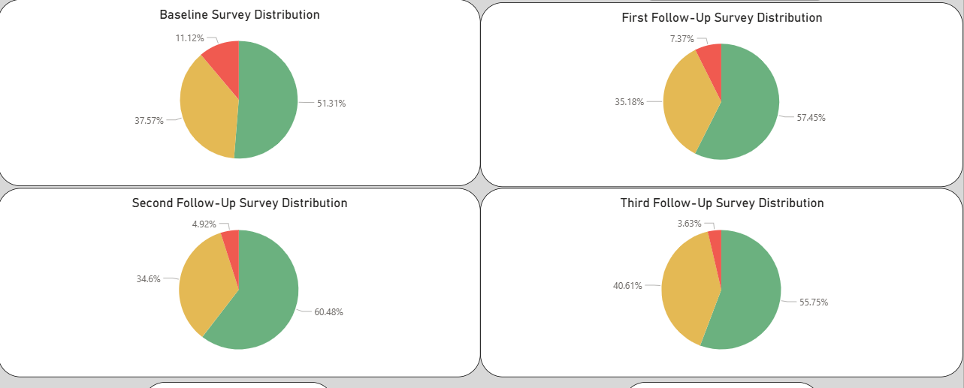
Ciclo del Programa de Apadrinamiento
¿Por qué es importante?
Encuesta de referencia (baseline)
Primera encuesta de seguimiento
Segunda encuesta de seguimiento
Hasta el momento, las familias apadrinadas reportan aproximadamente la mitad de indicadores verdes en sus primeras encuestas
Al ritmo de cambio actual que se ha visto, la mayoría de las familias tendrían más del 80 % de indicadores verdes después de 10 años en el programa

Slide 41
Ciclo del Programa de Apadrinamiento
¿Cómo respaldará la sede de Unbound en 2026?
Ofrecer webinars para que los proyectos compartan las mejores prácticas
Crear un paquete de materiales de apoyo para proyectos que quieran considerar apadrinamiento a plazo fijo
Automatizar la posibilidad de que los proyectos envíen fichas de reemplazo hasta 12 meses antes del reemplazo para los miembros patrocinados con fechas de retiro futuras en el Portal
Se considera realizar una prueba piloto para presentar a los padrinos a un nuevo amigo apadrinado antes de que su amigo apadrinado actual se retire

Slide 42
Ciclo del Programa de Apadrinamiento
¿Qué pueden hacer los proyectos en 2026?
Actualmente, no existe un requisito para el apadrinamiento a plazo fijo; seguiremos aprendiendo de las experiencias de los proyectos y ajustando las políticas según sea necesario
Se anima a los proyectos reflexionar detenidamente sobre la trayectoria programática deseada para las familias apadrinadas en su proyecto
Infórmese sobre lo que otros proyectos están haciendo para crear caminos claros para las trayectorias de desarrollo de las familias apadrinadas

Slide 43
Metodología del Semáforo
¿Por qué es importante?
Continuar fortaleciendo la orientación de objetivos del programa
En años anteriores, nuestro enfoque ha sido llegar a todas las familias mediante la encuesta del Semáforo de Eliminación de Pobreza
Continuaremos con las encuestas anuales
Sin embargo, nuestro enfoque se ampliará para utilizar plenamente la metodología del Semáforo de Eliminación de Pobreza (y pedir sus innovaciones) para acelerar el logro de los objetivos de las familias

Slide 44
Metodología del Semáforo
¿Cómo respaldará la sede de Unbound en 2026?
Ofrecer webinars para aprender las mejores prácticas de otros proyectos y de nuestros compañeros en la Fundación Paraguaya
Organizar pequeñas conferencias de proyectos de Asia y Latinoamérica para centrarse en las mejores prácticas de metodología y análisis de datos
Apoyar una evaluación externa que compare los resultados de la facilitación y mentoría de la encuesta de forma individual y grupal (los resultados no estarán disponibles hasta al menos marzo de 2027). ¡Gracias a Unbound Honduras!
Lanzar una aplicación para las familias apadrinadas que mejorará la capacidad de las familias para autogestionar más tareas de correspondencia y liberar tiempo del personal para el apoyo a la orientación de objetivos

Slide 45
Metodología del Semáforo
¿Qué pueden hacer los proyectos en 2026?
Revisar y mejorar las estrategias y los materiales que ayudan a las familias a crear planes de acción MADRE para alcanzar sus metas
Análisis de datos: Utilizar los datos del Semáforo para guiar las decisiones del proyecto sobre los programas y otras intervenciones comunitarias
Banco de soluciones: Ampliar el uso del banco de soluciones del Semáforo para que otras familias puedan acceder
Crear oportunidades adicionales para que las familias compartan sus soluciones
Trabajar con otras organizaciones para ofrecer a las familias más opciones para lograr sus objetivos

Slide 46
Preguntas & Comentarios
Les invitamos a escribir sus preguntas por medio de la pestaña de P y R

